Slide 2
¿Qué es violencia y acoso en el mundo del trabajo?
...un conjunto de comportamientos y prácticas inaceptables, o de amenazas de tales comportamientos y prácticas, ya sea que se manifiesten una sola vez o de manera repetida, que tengan por objeto, que causen o sean susceptibles de causar, un daño físico, psicológico, sexual o económico
Convenio núm. 190, Art. 1,1

Slide 3
Formas de violencia y acoso en el trabajo
Violencia física | Agresiones físicas, palizas, patadas, bofetadas, agresiones con arma blanca, tiros, empujones y mordiscos, etc.
Violencia y acoso psicológico | Abuso verbal, acoso moral, mobbing, intimidación y acoso cibernético Manipulación de la reputación de una persona, aislamiento de una persona, retención de información, difamación y ridiculización, fijación de objetivos imposibles, etc.
Violencia y acoso sexual | Quid pro quo Entorno de trabajo hostil

Slide 4
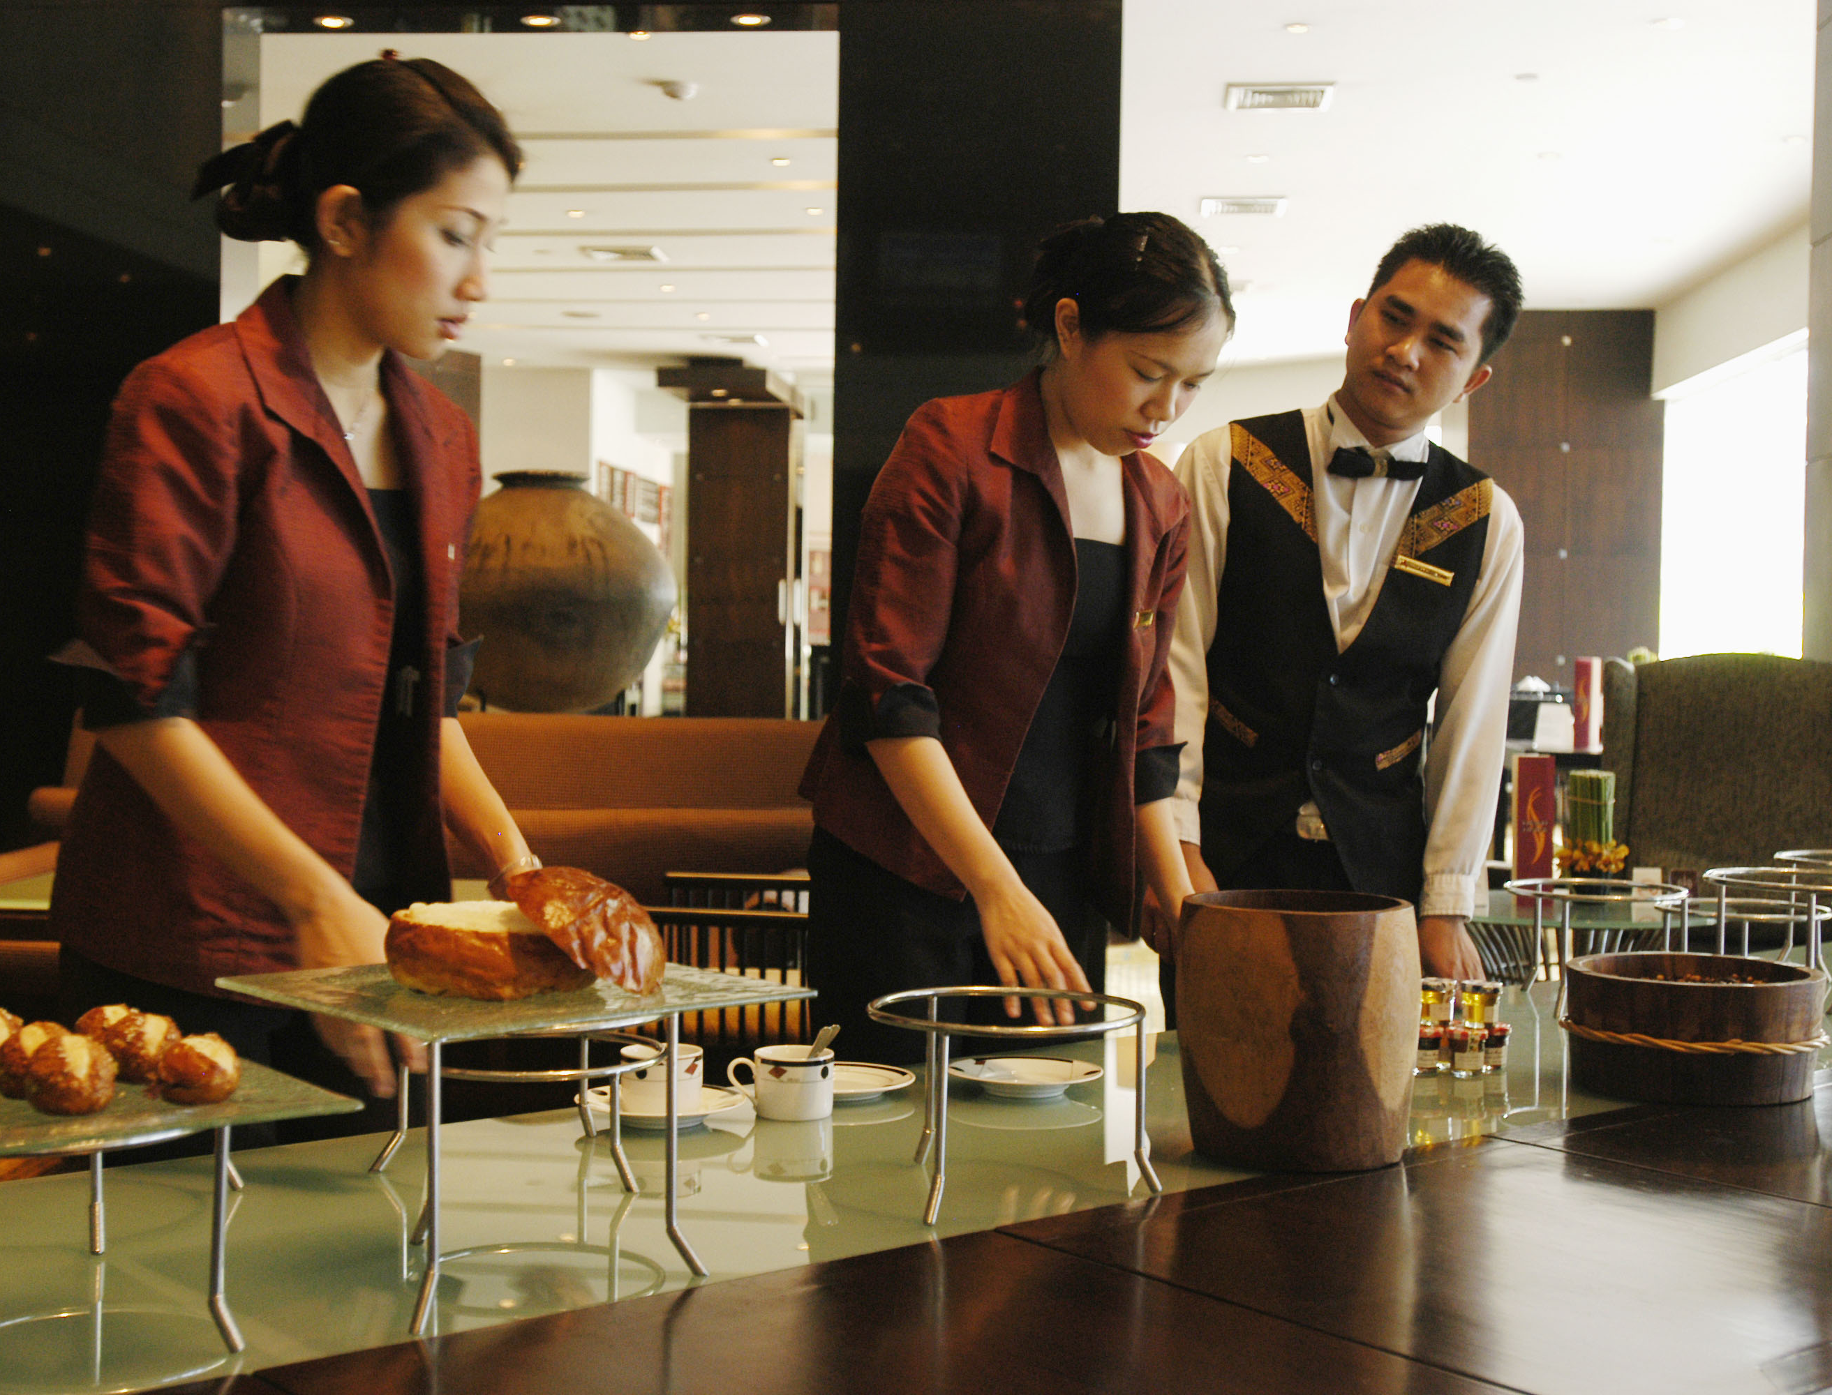
Dinámicas de la violencia y el acoso en el trabajo
Horizontal: violencia y acoso perpetrados entre compañeros de trabajo
Vertical: violencia y acoso perpetrados entre supervisores y subordinados
Por terceras partes: violencia y acoso perpetrados por clientes/ consumidores/ pacientes

Slide 5
Factores psicosociales asociados a la violencia y el acoso en el trabajo
Exigencias del trabajo – tareas no coinciden a los conocimientos y las capacidades
Control de las tareas – poco o nada que opinar sobre cómo realizar el trabajo
Diseño de las tareas – tareas repetitivas o monótonas
Claridad de las funciones – responsabilidades, funciones y grado de autoridad no están claros
Relaciones en el trabajo – críticas; exclusión; falta de apoyo y comunicación
Estilos de liderazgo – liderazgo autocrático o de laissez-faire
Justicia organizacional – falta de políticas y procedimientos; injusticia en la toma de decisiones
Gestión del cambio organizacional – restructuración/reducción; subcontratación
Entorno de trabajo físico – diseño y el mantenimiento de los equipos y las instalaciones

Slide 6
Otros factores de riesgo
Discriminación
Diferencias culturales y de idioma
‘Normalización' de la violencia y el acoso
Cultura del lugar de trabajo en la que no se cuestionan los comportamientos de intimidación
Cultura del lugar de trabajo en la que se tolera el abuso del alcohol o las drogas.
Grupos de trabajadores más vulnerables a la violencia y el acoso (p. ej. mujeres, trabajadores jóvenes, trabajadores informales, etc.)

Slide 7
Situaciones laborales que pueden aumentar el riesgo de violencia y acoso
Trabajo en solitario
Trabajo en contacto con el público
Trabajo con personas en situación difícil
Trabajo con objetos de valor y manejo de efectivo
Trabajo en lugares aislados o remotos, al atardecer y/o de noche

Slide 8
¿Cuáles son las consecuencias?
Víctimas. Problemas de salud mental (miedo, tristeza, vergüenza, ansiedad, depresión, fatiga crónica, problemas de sueño, TEPT, mayor riesgo de suicidio); trastornos físicos (disminución de la fuerza física, trastornos musculoesqueléticos, enfermedades cardiovasculares); autoestima reducida; daños a la situación laboral.
Testigos, compañeros de trabajo, pacientes, clientes, familiares y amigos. Efectos perjudiciales para la salud mental y el bienestar.
Organizaciones . Costos relacionados con el absentismo; rotación de personal; contratación, incorporación y capacitación; menor rendimiento y productividad; daño a la reputación; aumento de las primas de seguros; etc.
Sociedad. Costos relacionados con las consultas médicas, tratamiento y/o la rehabilitación; bienestar social/prestaciones; etc.

Slide 9
Convenio (núm. 190) y Recomendación (núm. 206) de la OIT sobre la violencia y el acoso
Respeto, promoción y realización del derecho de todos a un mundo de trabajo libre de violencia y acoso
Adopción de un enfoque inclusivo, integrado y que tenga en cuenta las cuestiones de género
Roles y funciones complementarias de gobiernos, empleadores y trabajadores
Protección en todos los sectores, privado y público, economía formal e informal, áreas urbanas o rurales
Adoptar leyes y reglamentos para prohibir la violencia y el acoso y definir las responsabilidades de los empleadores
Abordar la violencia y el acoso en políticas pertinentes (p. ej., relativas a la SST, igualdad y no discriminación, migración)

Slide 10
Convenios y recomendaciones de la OIT sobre SST
Convenio sobre seguridad y salud de los trabajadores, 1981 (núm. 155), Recomendación (núm. 164), y Protocolo de 2002 (P 155)
Convenio sobre los servicios de salud en el trabajo, 1985 (núm. 161) y Recomendación (núm. 171)
Recomendación sobre la lista de enfermedades profesionales, 2002 (núm. 194)
Convenio sobre el marco promocional para la seguridad y salud en el trabajo, 2006 (núm. 187) y Recomendación (núm. 197)
Protección de la salud física y mental de los trabajadores

Slide 11
Integrar la violencia y el acoso en los marcos nacionales de SST
Marcos nacionales de SST:
Leyes y regulaciones en materia de SST
Inspección laboral
Políticas, estrategias y programas de SST
Directrices y normas de SST
Recopilación de datos sobre SST
Educación, formación y sensibilización sobre SST
Disposiciones y medidas para prevenir y abordar la violencia y el acoso

Slide 12
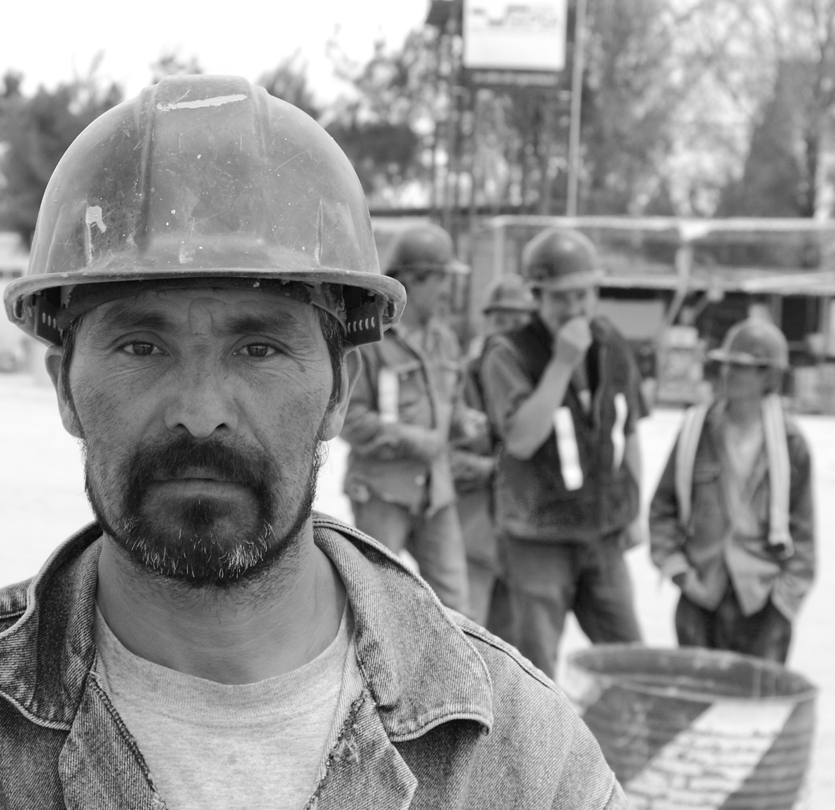
Leyes y regulaciones en materia de SST
Deber general de los empleadores de proteger la salud física y mental de los trabajadores
Requisitos para la adopción de medidas preventivas en materia de SST (políticas; evaluación de los riesgos; protocolos y procedimientos; formación; etc.)
Mecanismos para interponer denuncias
Protección contra las represalias
Sanciones, reparación y compensación

Slide 13
Ejemplos: Leyes nacionales relacionadas con la SST que abordan la violencia y el acoso en el lugar de trabajo (I)
Bélgica: Ley sobre el bienestar de los trabajadores
Deber de los empleadores de realizar una evaluación de los riesgos y adoptar las medidas preventivas
Intervención psicosocial formal/informal para las victimas
Designación de un asesor en materia de prevención (servicio externo/interno)
Deber de los trabajadores de cooperar con el empleador
Suecia: Ordenanza sobre Violencia y amenazas en el entorno de trabajo
Deber de los empleadores de investigar los riesgos de violencia o amenaza de violencia y adoptar las medidas adecuadas
Registro e investigación de casos de violencia
Asistencia y apoyo a las víctimas para la prevención o el alivio de las lesiones físicas y mentales

Slide 14
Ejemplos: Leyes nacionales relacionadas con la SST que abordan la violencia y el acoso en el lugar de trabajo (II)
Canadá: Reglamento sobre salud y seguridad en el trabajo
Política de prevención de la violencia en el lugar de trabajo, con las obligaciones del empleador:
proporcionar un lugar de trabajo seguro, saludable y libre de violencia
abordar los factores que contribuyen a la violencia en el lugar de trabajo
comunicar la información sobre estos factores
ayudar a los trabajadores que hayan estado expuestos a la violencia en el lugar de trabajo
Colombia: Ley sobre el acoso sexual y otros hostigamientos en el marco de las relaciones de trabajo
Medidas preventivas y correctivas
Procedimiento interno, confidencial, conciliatorio y efectivo para superar las que ocurran en el lugar de trabajo

Slide 15
Inspección del trabajo
Los Países Miembro deberán garantizar que existan medios de inspección e investigación efectivos de los casos de violencia y acoso, incluyendo a través de la inspección del trabajo o de otros organismos competentes
Convenio num 190, Art. 4.2
Los inspectores del trabajo deberían
recibir formación específica para poder detectar y tratar la violencia y el acoso en el mundo del trabajo, incluidos los peligros y riesgos psicosociales, la violencia y el acoso por razón de género y la discriminación ejercida contra determinados grupos de trabajadores
abarcar la cuestión de la violencia y el acoso en el mundo del trabajo en su mandato mandate
Recomendación núm. 206, Pár. 20 and 21

Slide 16
National OSH policies, strategies, guidelines and standards
Gobierno en consulta con los interlocutores sociales
Políticas y estrategias nacionales en materia de SST
Ministerio de trabajo, inspección del trabajo, autoridades de SST, interlocutores sociales, etc.
Directrices
Repertorios de recomendaciones prácticas
Normas
Protocolos
Recursos en línea
Enfoque sectorial

Slide 17
Recopilación de datos sobre violencia y acoso en el trabajo
Los Estados Miembros deberían recopilar datos y publicar estadísticas sobre violencia y acoso en el mundo del trabajo, desglosados por sexo, por forma de violencia y acoso y por sector de actividad económica
Recomendación núm. 206, Pár. 22
Medición directa. P. ej. denuncias oficiales; cuestionarios específicos sobre violencia y acoso; criterios de medición de las encuestas periódicas laborales/sobre condiciones de trabajo, encuestas a los miembros de los sindicatos, etc.
Medición indirecta. P- ej. absentismo y licencias (personales) por enfermedad, rotación de personal, entrevistas de fin de servicio y reclamaciones de indemnización de los trabajadores

Slide 18
Ejemplo: Encuesta realizada en Francia sobre las condiciones de trabajo (2013)
1. Se preguntó a los trabajadores:
se les había prohibido expresarse;
si se les había ridiculizado en público;
si se les había criticado de manera injustificada por su trabajo;
si se les había ignorado como si no estuvieran presentes;
si sufrían sabotajes o impedimentos para que sus tareas no pudiesen llevarse a cabo correctamente;
si se les habían asignado tareas inútiles o condescendientes;
si se les decía que eran mentalmente incapaces;
si eran objeto de comentarios obscenos o condescendientes;
si eran objeto insistentemente de proposiciones sexuales;
si eran el blanco de bromas o burlas ofensivas o groseras.
2. El autor o autores de la agresión:
compañeros de trabajo; clientes; usuarios o pacientes; trabajadores de otra empresa; otros.

Slide 19
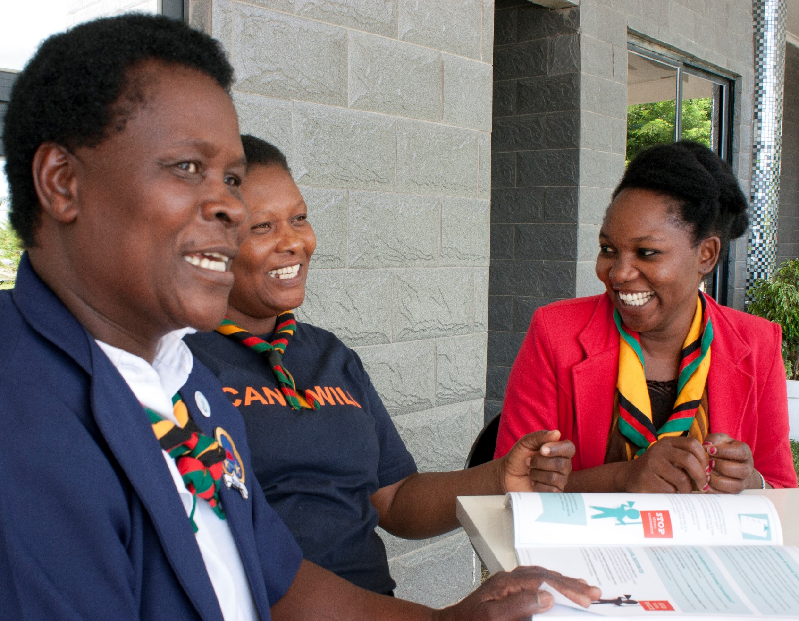
Educación, formación y sensibilización
Los Miembros deberían financiar, elaborar, aplicar y difundir:
planes de estudios y materiales didácticos sobre violencia y acoso que tengan en cuenta la perspectiva de género, en todos los niveles de la educación y la formación profesional, de conformidad con la legislación y la situación nacional
campañas públicas destinadas a fomentar lugares de trabajo seguros, salubres, armoniosos y libres de violencia y acoso
Recomendación núm. 206, Pár. 23

Slide 20
Acción a nivel del lugar de trabajo
Adoptar y aplicar, en consulta con los trabajadores y sus representantes, una política del lugar de trabajo relativa a la violencia y el acoso
Tener en cuenta la violencia y el acoso, así como los riesgos psicosociales asociados, en la gestión de la seguridad y salud en el trabajo
Identificar los peligros y evaluar los riesgos de violencia y acoso, con participación de los trabajadores y sus representantes, y adoptar medidas para prevenir y controlar dichos peligros y riesgos
Proporcionar a los trabajadores y otras personas concernidas, en forma accesible, según proceda, información y capacitación acerca de los peligros y riesgos de violencia y acoso identificados, y sobre las medidas de prevención y protección correspondientes, inclusive sobre los derechos y responsabilidades de los trabajadores y otras personas concernidas en relación con la aplicación de la política
Convenio núm. 190, Art. 9

Slide 21
Política del lugar de trabajo relativa a la violencia y el acoso (I)
Afirmar que la violencia y el acoso no serán tolerados
Establecer programas de prevención de la violencia y el acoso, si procede, con objetivos medibles
Definir los derechos y las obligaciones de los trabajadores y del empleador
Contener información sobre los procedimientos de presentación de quejas e investigación
Prever que todas las comunicaciones internas y externas relacionadas con incidentes de violencia y acoso se tengan debidamente en consideración y se adopten las medidas que correspondan
Definir el derecho de las personas a la privacidad y la confidencialidad, (…), manteniendo un equilibrio con el derecho de los trabajadores a estar informados de todos los riesgos
Incluir medidas de protección de los denunciantes, las víctimas, los testigos y los informantes frente a la victimización y las represalias
Recomendación núm. 206, Pár. 7

Slide 22
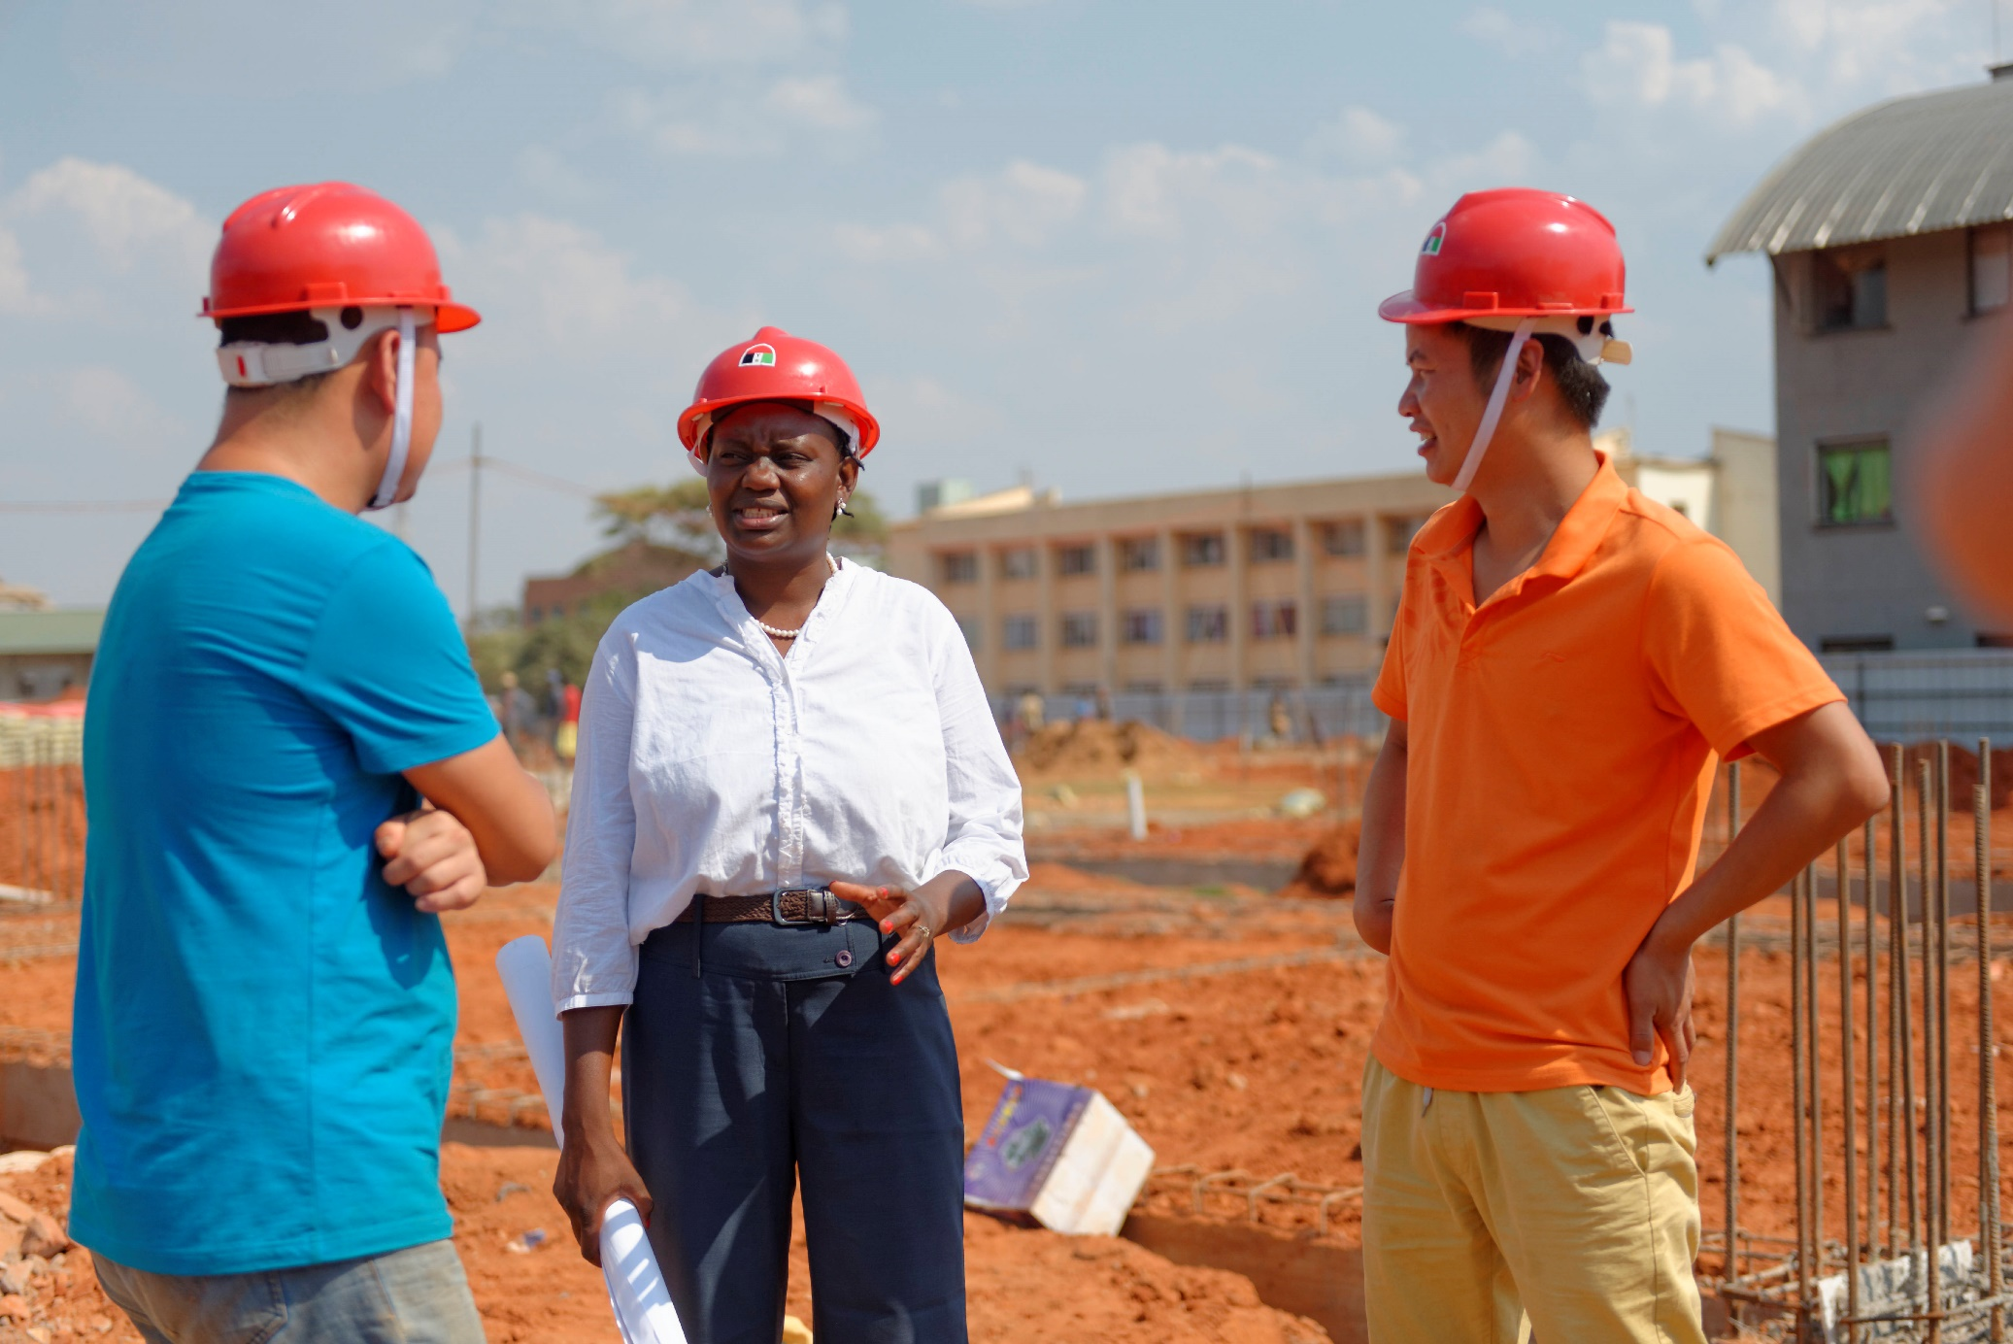
Política del lugar de trabajo relativa a la violencia y el acoso (II)
Integrada en una política del lugar de trabajo relativa en materia de SST
Desarrollada en consulta con los trabajadores (p. ej., Comité Conjunto de SST)
Debidamente comunicada y de fácil acceso para todos los trabajadores
Aplicada consistentemente

Slide 23
Identificación de peligros y evaluación de riesgos
Prestar especial atención a los peligros y riesgos que:
se deriven de las condiciones y modalidades de trabajo, la organización del trabajo y de la gestión de los recursos humanos
impliquen a terceros (p. ej. clientes, proveedores de servicios, usuarios, pacientes y el público)
se deriven de la discriminación, el abuso de las relaciones de poder y las normas de género, culturales y sociales que fomentan la violencia y el acoso
Recomendación núm. 206, Pár. 8

Slide 24
Ejemplo: la Norma nacional del Canadá sobre salud y seguridad psicológicas en el lugar de trabajo
Eventos críticos: Identificación → Evaluación de riesgos e impacto → Gestión
Factores a evaluar:
apoyo psicológico
cultura organizacional
liderazgo y expectativas claras
civilidad y respeto
exigencias psicológicas de trabajo
crecimiento y desarrollo
reconocimiento y recompensa
implicación e influencia
gestión de la carga de trabajo
compromiso
equilibrio trabajo-vida
protección psicológica contra la violencia, el acoso y el acoso.
protección de la seguridad física
otros estresores crónicos identificados por los trabajadores

Slide 25
Medidas de prevención y control
Violencia física | Cerraduras y las alarmas; procedimientos de emergencia; formación y mecanismos de apoyo
Violencia y acoso psicológico | Fomentar el trabajo en equipo y la cooperación; proporcionar los recursos, la información y la formación adecuados para ejecutar el trabajo de manera eficaz y segura; definir claramente los requisitos y las responsabilidades de cada puesto; garantizar una comunicación transparente
Violencia y acoso por terceras partes | Integración de las actividades de prevención en los procedimientos diarios (p. ej. control del alumbrado, las cerraduras y las cámaras de seguridad); instrucciones sobre cómo aliviar eficazmente las situaciones hostiles en las que estén involucrados clientes/pacientes/consumidores/miembros del público

Slide 26
Medidas para responder y minimizar los efectos
Asegurar el derecho de todo trabajador de alejarse de una situación de trabajo que presenta un peligro grave e inminente para su vida, su salud o su seguridad
Desarrollar e implementar procedimientos de notificación y de denuncia y mecanismo de resolución de disputas
→ protección de la privacidad y confidencialidad de los involucrados
Brindar apoyo a las víctimas.
Prever y aplicar acciones disciplinarias (p. ej., sanciones)

Slide 27
Información y capacitación en SST
Concepto de violencia y acoso en el lugar de trabajo
Responsabilidades en la prevención y respuesta a la violencia y el acoso
Procedimientos de denuncia y reclamaciones
Adaptado a las necesidades del público destinatario (trabajadores, representantes de la SST, miembros de comités conjuntos de SST, supervisores, gestores, etc.)
Capacitación a todos los trabajadores nuevos y futuros antes de que entren en la organización

Slide 28
Ejemplo: PAS 1010:2011 – Gestión de los riesgos psicosociales en el lugar de trabajo
Nivel | Medidas primaria | Medidas segundarias | Medidas terciarias
Organización | Políticas y procedimientos Cultura de organización Capacitación en materia de gestión Encuestas | Procedimientos de gestión e investigación | Rehabilitación y vuelta al trabajo
Lugar de trabajo/ Grupo | Evaluaciones de riesgos Formación de sensibilización | Formación en gestión de conflictos/impacto Resolución de conflictos | Grupo de apoyo
Individual | Curso de asertividad Información sobre cómo proceder en caso de acoso | Apoyo social y asesoramiento | Terapia

Slide 29
¿Qué se puede hacer para poner fin a la violencia y el acoso en el mundo laboral? (I)
Gobiernos. Políticas, estrategias y leyes nacionales de SST; iniciativas y medidas; ratificar el Convenio No. 190
Interlocutores sociales. Convenios colectivos; orientación a sus miembros; recogida de datos
Inspección de trabajo. Investigar cualquier denuncia; asesorar a los empleadores y trabajadores
Empleadores. Garantizar entornos de trabajo seguros y saludables; sistema de gestión de SST en el lugar de trabajo; política y programa de SST en el lugar de trabajo; evaluación de riesgos; información y formación

Slide 30
¿Qué se puede hacer para poner fin a la violencia y el acoso en el mundo laboral? (II)
Trabajadores. Cooperar en la aplicación del sistema de gestión de la SST
Representantes de SST de los trabajadores. Aumentar la conciencia; realizar encuestas; fomentar y apoyar la presentación de quejas y denuncias; consultar a los empleadores sobre medidas y formación de SST
Comités mixtos de SST. Garantizar la cooperación entre trabajadores y empleadores
Profesionales de la SST. Asesorar y apoyar a los empleadores, directivos, trabajadores y representantes de la SST; facilitar el compromiso e influir en un cambio positivo

Slide 31
Gracias
Mas información:
Manal Azzi (especialista principal en SST)
azzi@ilo.org
Servicio de LABADNIN/OSH
labadmin-osh@ilo.org

